Slide 1
Relational DB Design

Slide 2
S/W 생명 주기 vs. DB 생명 주기
▣ S/W 생명 주기
▣ DB 생명 주기
DB 설계
요구 추출 및 분석
요구 조건 분석
설계
설계
구현 및 테스트
구현
운영
운영
유지 보수
감시 및 개선
※ DB는 S/W와 그 궤를 같이 하며, 가장 중요한 역할을 담당!

Slide 3
DB 설계란?
기본 개념
정의: 사용자의 요구로부터 DB 구조를 도출하는 과정
설계 과정에서는 통상적으로 다음 작업을 병행 추진
DB의 내용과 구조의 설계 활동 -> Data-driven DB 설계
자료 처리를 위한 응용 s/w의 설계 활동 -> Processing-driven DB 설계
설계 목표
특정 사용자의 요구를 충족
자연스럽고 쉽게 이해할 수 있는 정보 구조를 제공
트랜잭션(transaction)에 대한 응답시간 충족
처리 시간, 저장 공간 등의 성능 요구 충족

Slide 4
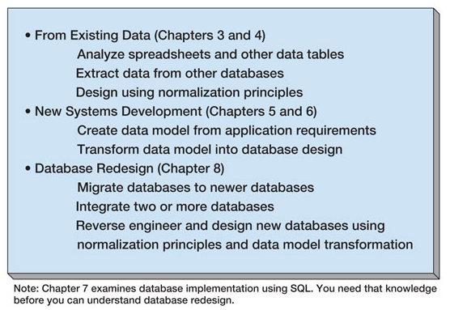
DB 설계의 3가지 유형

Slide 5
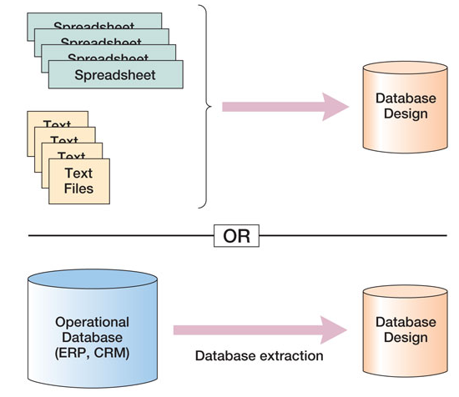
DB Design from Existing data

Slide 6
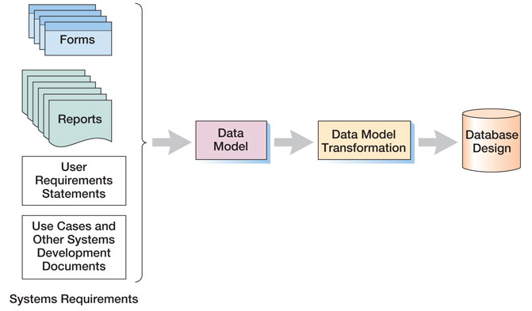
DB Design from New System Development

Slide 7
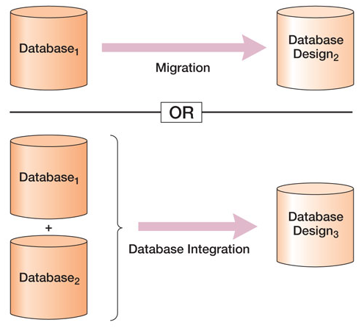
DB ReDesign from Existing DB

Slide 8
DB 설계 시 고려사항
DB 설계 시 고려해야 할 주요 사항
무결성(Integrity) : 제약 조건의 충족
일관성(Consistency) : 같은 자료의 값은 항상 일치
회복(Recovery) : 장애 발생 이전의 상태로 복구하는 것
보안(Security) : 불법적인 데이터의 변경, 손실, 노출에 대한 보호 <- 접근 제어(Access Control)
효율성(Efficiency) : 응답시간의 단축, 저장 공간의 최적화, 시스템의 생산성, ...
DB의 확장(growth) : 시스템 운영에 지장을 주지 않으면서 새로운 데이터를 지속적으로 추가

Slide 9
DB 설계 단계
정보 요구 사항
처리 요구 조건
요구 조건 분석 단계
DB에 대한 요구 명세, 식별된 트랜잭션
개념적 설계 단계
DBMS 독립적인 개념 스키마, 트랜잭션 정의서
논리적 설계 단계
목표 DBMS 특성
DBMS 종속적인 논리적 스키마, 트랜잭션의 인터페이스
물리적 설계 단계
H/W 및 OS 특성
내부 스키마(물리적 구조), 트랜잭션 상세 설계서
데이터베이스 구현 단계
운영 가능한 DB, 작동되는 트랜잭션

Slide 10
요구 조건 분석
어떤 일을 해야 하는가?
잠재적 사용자(potential users)를 식별
사용자 별로 DB에 대한 요구 사항을 파악하고 분석
분석한 결과를 공식적인 요구명세로 작성
요구 명세에 포함할 사항
개체, 속성, 관계, 제약조건 등과 같은 정적 정보 구조와 관련된 것
트랜잭션의 유형, 유형별 실행 빈도 등과 같은 동적 처리 조건에 관한 것
기관의 경영 목표 및 정책, 규정과 같은 범 기관적 제약조건

Slide 11
개념적 설계(Conceptual Design)(1)
어떤 일을 해야 하는가?
개념적 스키마 모델링(Conceptual Schema Modeling)
트랜잭션 모델링(Transaction Modeling)
개념적 스키마 모델링
요구명세로부터 스키마의 구성 요소인 개체 타입, 속성, 관계성을 파악하여 E-R Diagram으로 표현
추상화(Abstraction) 기법을 사용
집단화(Aggregation): 속성을 그룹으로 묶어 개체 타입을 만듬.
일반화(Generalization): 공통 속성을 갖는 개체를 보다 일반적이고 포괄적인 개체로 만듬.
설계 방법
뷰 통합 방법(View Integration Approach)
속성 합성 방법(Attribute Synthesis Approach)

Slide 12
개념적 설계(Conceptual Design)(2)
트랜잭션 모델링
요구명세로부터 구현해야 할 트랜잭션을 고차원의 명세로 정의
각각의 트랜잭션에 대해서 입출력과 수행 기능을 기술
스키마에 필요한 정보가 포함되어 있는가를 확인하는데 활용
트랜잭션 별로 중요도, 예상 실행 빈도 등을 파악
물리적 설계에서 중요한 정보로 활용
트랜잭션의 유형
검색: 화면을 통하여 자료를 검색하거나 보고서를 작성
갱신: 데이터의 삽입, 삭제, 변경
검색+갱신: 가장 보편적인 트랜잭션. 예)항공편 예약

Slide 13
View Integration Approach
기본 개념
하향식(top-down) 접근 방법
작업 단계
사용자 그룹별로 부문별 뷰(view)를 식별하여 모델링
필요한 개체를 파악하고, 키 속성을 결정
개체들 사이의 관계를 파악
개체 및 관계에 대한 속성을 보완
부문별 뷰를 하나로 통합하여 전체적인 개념 스키마를 작성
Identity Integration(같은 요소나 동의어를 통합), 집단화, 일반화 기법 사용
뷰 통합 과정에서 발견된 모순이나 모호함을 적절히 해결

Slide 14
Attribute Synthesis Approach
기본 개념
상향식(bottom-up) 접근 방법
기본적으로 작업(task)과 데이터(data)와의 관계에 기반
작업 단계
속성을 식별하여 분류
후보 키가 될 수 있는 것과 그렇지 않은 것으로 구분
분류된 속성으로부터 개체를 정의
개체: 기본 키, 대체 키, 개체의 특성을 기술하는 속성으로 구성
관계를 정의
개체 사이의 관계, 개체와 속성 간의 관계, 속성 간의 관계를 포괄
E-R Diagram 작성
정보 구조의 분석 및 확인

Slide 15
논리적 설계(Logical Design)
어떤 일을 해야 하는가?
개념적 구조로부터 특정 DBMS가 처리할 수 있는 논리 스키마를 생성
무결성이나 일관성 제약 조건을 충족하도록 설계
작업 단계
논리적 데이터 모델로 변환
개념적 모델을 DBMS가 지원하는 데이터 모델로 변환
목표 DBMS의 환경에 맞도록 재구성하고 조정
트랜잭션 인터페이스 설계
트랜잭션의 전체적 골격을 개발
트랜잭션의 인터페이스를 정의
스키마의 평가 및 정제(Refinement)
정량적 정보: 데이터의 량, 처리 빈도수, 처리 작업량, ...
성능 평가 기준: 논리적 레코드의 접근, 데이터 전송량, DB의 크기

Slide 16
E-R Diagram의 변환
E-R Diagram을 관계 데이터 모델로 변환
개체 타입 -> entity relation
개체 타입의 속성은 개체 relation의 attribute로 설정
관계 타입
1:1 관계: 상대 개체 타입의 키를 속성(외래 키)으로 설정
1:n 관계: n 측의 개체 relation에 1 측의 키를 속성(외래 키)으로 설정
n:n 관계: 관계에 참여하는 개체 타입의 키들과 관계에 부착된 속성으로 구성되는 relationship relation으로 표현
변환 시 유의 사항
기본 원칙을 적용하되, 트랜잭션을 지원하는데 어려움이 없도록 융통성 있게 변환
다수의 변환 사례에 대한 조사 및 분석 경험이 중요!

Slide 17
E-R Diagram 변환 예시(1)
▣ 학사 DB를 위한 E-R Diagram
교수번호
교수이름
전공
학과
교수
시간
지도
강의
장소
학생
등록
과목
학번
이름
주소
학년
성적
과목번호
과목이름
학점

Slide 18
E-R Diagram 변환 예시(2)
▣ 학사 DB를 위한 스키마 다이어그램
1:n 관계를 속성으로
교수
교수번호 | 교수이름 | 전공 | 학과
학생
학번 | 이름 | 주소 | 학년 | 지도교수
과목
과목번호 | 과목이름 | 학점
강의
교수번호 | 과목번호 | 시간 | 장소
등록
학번 | 과목번호 | 성적
1:n 관계라도 속성을 가지고 있는 경우에는 별개의 relation으로 표현
1. n:n 관계는 relation으로 표현.
2. 참여 개체 타입의 키 + 속성

Slide 19
물리적 설계(Physical Design) (1)
어떤 일을 해야 하는가?
논리적 스키마로부터 효율적인 내부 스키마를 설계
트랜잭션의 상세 설계를 병행
물리적 DB 구조
물리적 구조: 시스템의 성능에 중대한 영향을 미치는 요인이며, 다음과 같은 정보를 표현
저장 레코드의 양식(stored record format)
레코드의 저장 순서(sequence) 및 접근 경로(access path)
저장 공간의 할당(storage space allocation)
파일 = 저장 레코드의 집합
저장 레코드 = 논리적 레코드 + 물리적 저장 정보
설계 시 유의 사항
하드웨어와 운영체제의 특성을 고려
레코드의 집중화(record clustering) 및 접근 경로 설계에 초점

Slide 20
물리적 설계(Physical Design) (2)
레코드의 집중화(record clustering)
정의: 저장 공간에 레코드가 집중 저장되도록 할당함으로써 물리적 순차성을 이용할 수 있도록 만드는 것.
레코드를 연속된 저장 공간에 할당하는 것과 효율적 검색을 위한 블록(block) 크기의 선정이 중요.
순차 처리-> 큰 블록, 임의 접근 처리 -> 작은 블록
접근 경로 설계
설계 기본 요소 -> ①저장 구조, ②탐색 기법
기본 접근 경로: 기본 키를 기초로 한 기본 인덱스를 이용
보조 접근 경로: 보조 키를 기초로 한 보조 인덱스를 이용하며, 파일 간의 연결을 가능하게 함. 접근시간은 감소, 추가 비용을 부담
DBMS가 제공하는 옵션을 선택할 때 고려할 사항
응답 시간
저장 공간의 효율화
트랜잭션 처리도(throughput): 단위 시간에 처리 가능한 트랜잭션 수

Slide 21
DB 구현
어떤 일을 해야 하는가?
목표 DBMS의 DDL로 기술된 명령문을 실행시켜 DB schema와 공백 DB 파일을 생성
기존의 데이터를 공백 DB 파일에 적재
실행 가능한 트랜잭션을 작성
구현 단계의 결과물 = Operational Database

